Slide 1
Проект “Система продажи авиабилетов”
Тема работы:
«Разработка консольной системы продажи авиабилетов
на технологиях Node.js, C#, ADO.NET, Entity Framework Core»
Выполнили:
Васильев Данил, Зайцев Архип, Белый Данил
Группа: РПО-1

Slide 2
Цели работы
Разработать консольную информационную систему для автоматизации процесса продажи авиабилетов.
Обеспечить регистрацию рейсов, управление местами и пассажирами, оформление и возврат билетов.
Продемонстрировать применение актуальных технологий: Node.js для серверной части и интеграций, C# с ADO.NET и Entity Framework для бизнес-логики и работы с базой данных
Реализовать надежную структуру хранения информации о клиентах, рейсах, билетах; обеспечить поиск, фильтрацию и отчёты.

Slide 3
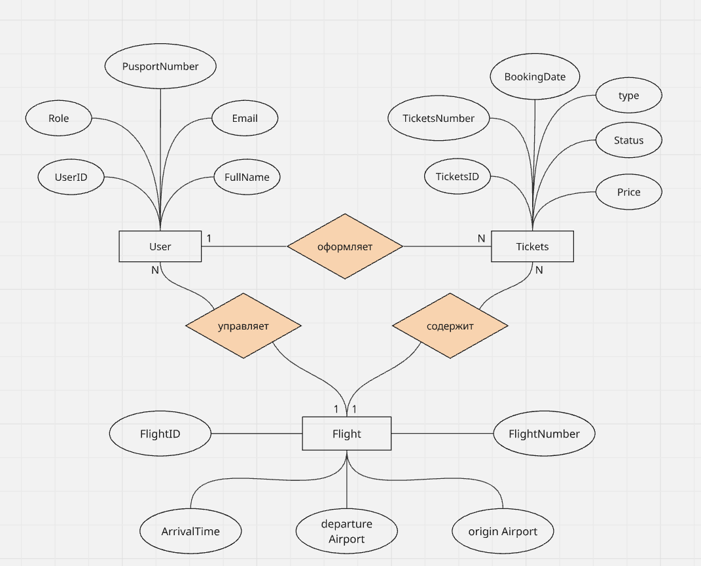
ER-диаграмма

Slide 4
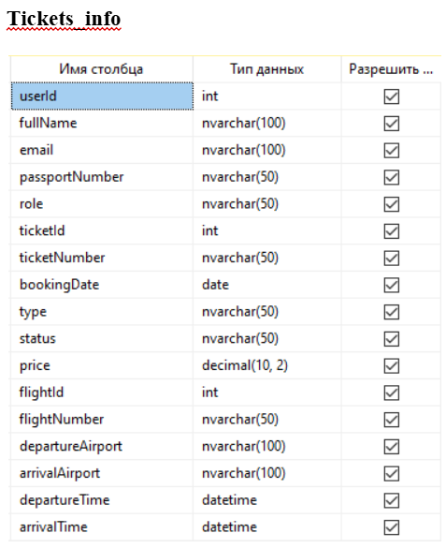
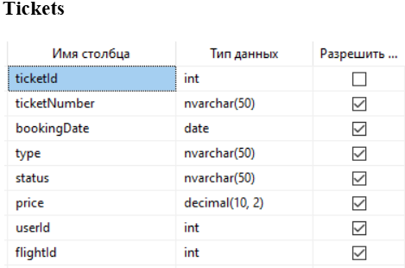
Нормализация до 3НФ
1НФ

Slide 5
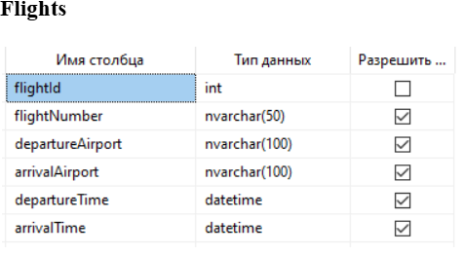
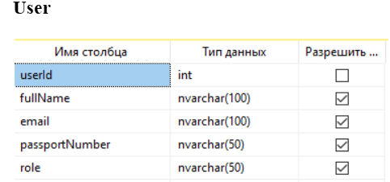
2НФ

Slide 6
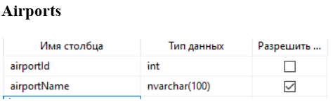
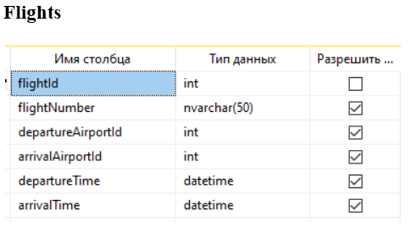
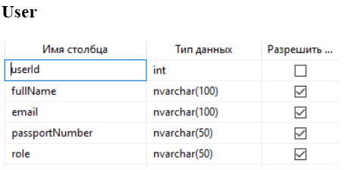
3НФ

Slide 7
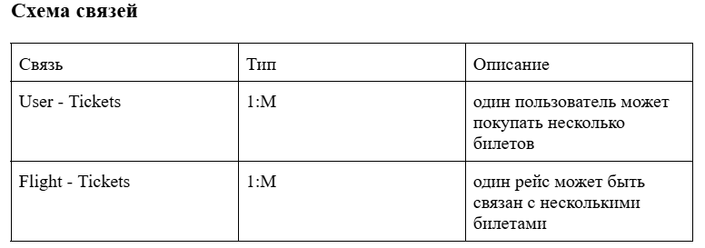
Схема связей:

Slide 8

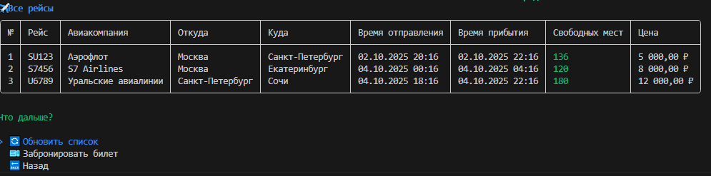
Интерфейс программы:
главное меню:
все рейсы:

Slide 9
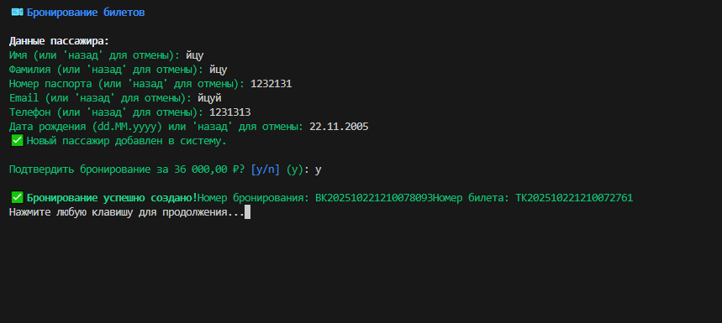
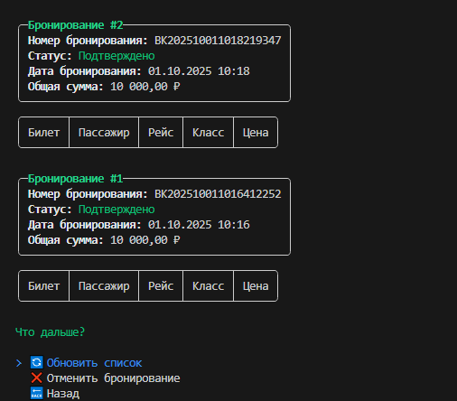
бронирование билета:
мои бронирования:

Slide 10
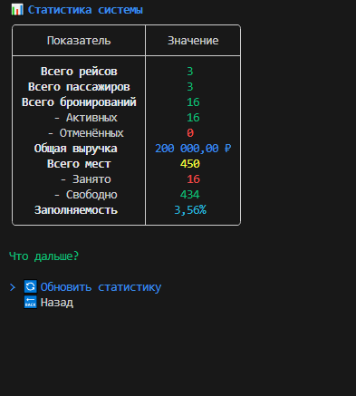
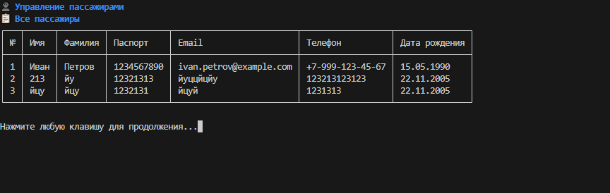
управление пассажирами:
статистика:

Slide 11
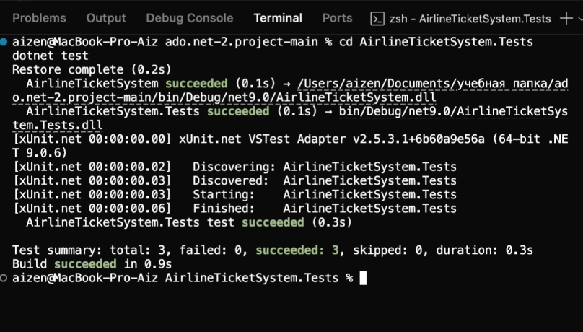
Тест кейсы:
стандарт тест (запуск cd AirlineTicketSystem.Testsdotnet test)

Slide 12
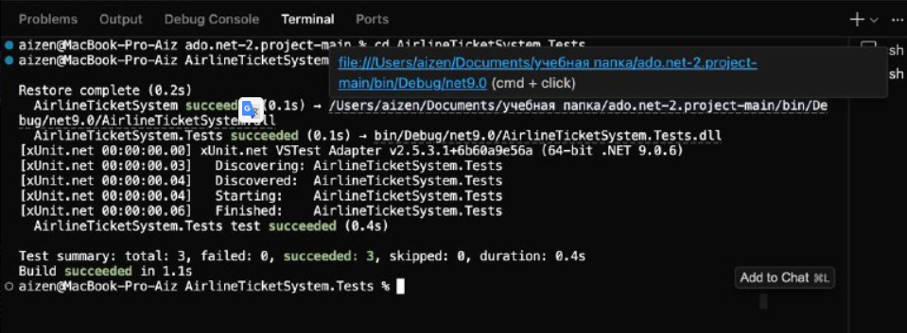
подробный вывод

Slide 13
вывод
В рамках проекта была реализована полнофункциональная система бронирования авиабилетов с использованием современного стека веб-технологий. Backend построен на Flask-фреймворке (Python 3), что обеспечивает гибкую маршрутизацию и быструю обработку запросов. Для хранения данных развернута реляционная база данных MySQL через Docker-контейнер, что упрощает развертывание и масштабирование системы. Frontend реализован с помощью Bootstrap-библиотеки, обеспечивая адаптивный и современный интерфейс для всех типов устройств.​
Система поддерживает трехуровневую ролевую модель доступа: клиенты могут искать рейсы и бронировать билеты с просмотром истории полетов, агенты по бронированию получили возможность оформлять билеты для клиентов с отслеживанием комиссий через персональные SINE-коды, а персонал авиакомпании управляет рейсами, добавляет аэропорты и анализирует финансовые показатели. Вся инфраструктура построена по принципу микросервисной архитектуры с использованием TCP/IP протокола для сетевых коммуникаций, а SQL-скрипты для создания структуры базы данных и тестовых данных размещены в отдельной директории для удобства развертывания. Проект демонстрирует классический подход к разработке веб-приложений с четким разделением на слои и использованием контейнеризации для упрощения деплоя.

